Slide 1

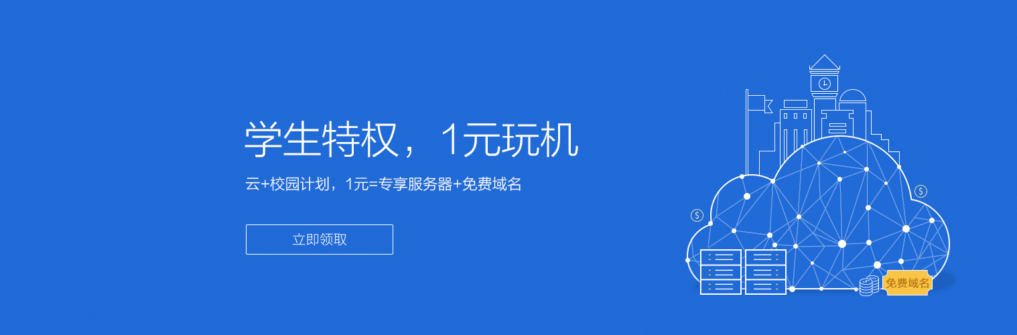
测试过程管理
第九讲 测试执行和总结

Slide 2
本节教学目标
理解版本可接受性测试
掌握测试执行过程中测试负责人需要做的事情
重难点：测试执行过程中测试负责人需要做的事情
Notes:
那本节课就是来针对软件开发过程及项目中的成员来做介绍
本讲的目标是
重难点，让大家……

Slide 3
目录
1
BVT与可接受性测试
详细测试过程
2
3
测试工作总结

Slide 4
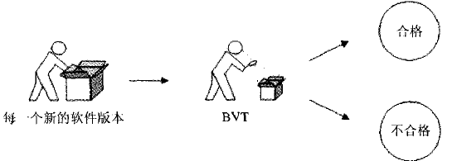
BVT
BVT（Build Verification Testing）测试，验证一个软件版本是否符合最基本要求，是否存在重大问题
只验证最基本功能
测试数量精简，以一个人两个小时内能做完为宜
验证优先级最高的用例

Slide 5
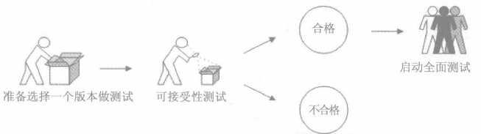
可接受性测试
防止测试版本不稳定，而先做一部分主要功能的测试，验证是否可以开展全面测试
怎样做接受性测试
覆盖主要功能点
数量适中，以测试组一天能执行完为宜

Slide 6
目录
1
BVT与可接受性测试
详细测试过程
2
3
测试工作总结

Slide 7
详细测试过程
分配任务
工作量的把控
测试环境
每轮测试都必须是干净环境
测试过程中监控
阅读团队成员提交上来的bug
把控bug提交的质量

Slide 8
探索性测试
当项目测试完一个版本，留有一定时间，或等待下一个版本的时间，可以进行探索性测试，也叫随机测试

Slide 9
场景模拟
团队中有人提交上来的bug质量不行，有的描述不清，有的是重复的，你找他（她）做一次单独谈话，你该怎样做？

Slide 10
目录
1
BVT与可接受性测试
详细测试过程
2
3
测试工作总结

Slide 11
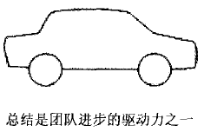
测试总结
测试个人总结
测试执行情况
Bug总结
人员使用总结
时间安排总结
风险分析
沟通
项目管理

Slide 12
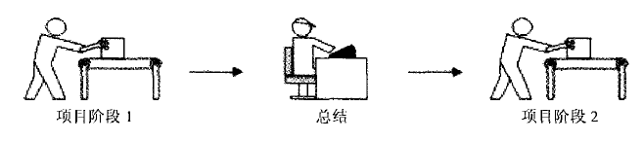
测试总结—个人总结
测试负责人向不同部门发布总结报告
个人总结
总结本次测试过程中优点和不足
总结测试过程中遇到的问题以及解决方案
总结测试用例设计合理和不合理的地方，并进行更新

Slide 13
测试总结—测试计划
总结测试计划执行情况
测试计划中列出的重点测试方面
测试计划中列出的时间、进度等等

Slide 14
测试总结—用例执行
测试执行
用例执行率
有没有没有覆盖到的用例
有没有被取消的用例

Slide 15
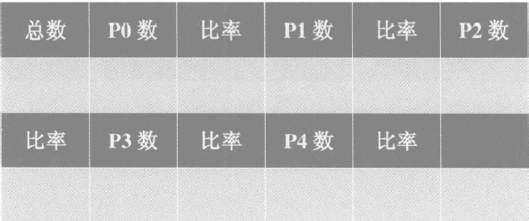
测试总结—bug方面
Bug的有效率
有效bug数/总bug数
各优先级bug所占比例

Slide 16
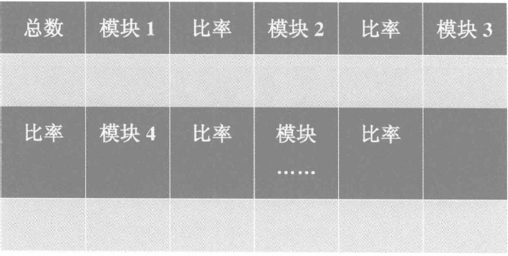
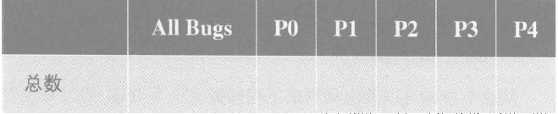
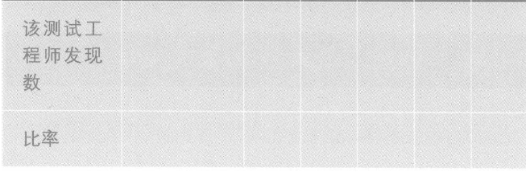
测试总结—bug方面
各个模块的bug分布比率
测试工程师的bug发现率

Slide 17
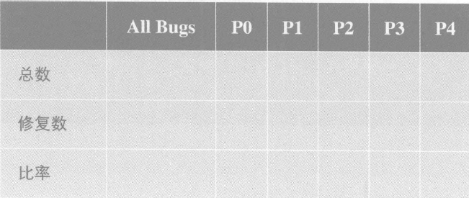


测试总结—bug方面
Bug的修复率
各阶段发现的bug比率
Bug生命周期
Bug关闭速度

Slide 18
测试总结—人员安排
新人招聘是否达到了预期
新人培养过程中是否合理，有需要改进的地方吗
团队构成是否合理
任务分配是否合理
大家工作的积极性怎么样？激励措施是否有效
哪些人做得好，哪些人做得不好，原因在哪
是否得到测试组外部对测试工程师的反馈，如果有，都有什么

Slide 19
测试总结—时间安排
编写和执行测试用例的时间是否合理
是否出现开发组占用测试时间，原因是什么
测试工作安排上有没有松散的表现
是否预留了缓冲时间，是否用上了

Slide 20
测试总结—风险分析
测试计划中的风险分析的有效性如何
哪些风险是没有预计到的，对项目的影响是什么
风险分析对测试工作有没有益处
是否有某种风险预计到了，在实际中仍没有规避它们

Slide 21
测试总结—沟通
测试成员间沟通是否顺畅
测试负责人与测试成员沟通是否顺畅
测验负责人与领导沟通是否顺畅
测试组与开发组沟通是否顺畅
有没有因为沟通原因造成的问题

Slide 22
测试总结—项目管理
项目总体执行情况如何
投入和产出的角度看，测试组对研发项目的贡献是什么
你的管理风格是否有用
通过这个项目，你学到了什么
员工管理上的总结，是否认可，是否需要调整

Slide 23
场景探讨
管理者有不同类型，你是否愿意做一位技术型管理者，如果愿意，你会如何去做？
领导想听你对自己管理思想的陈述，请总结一下，然后开始陈述
在测试总结会上，你们团队的成员都不大愿意发言，你该怎么办

Slide 24
内容总结
明确进度和任务
提供相关资料和条件
深入理解需求
编写测试用例
评审测试用例
对测试用例动态更新

Slide 25
Question

